Slide 1
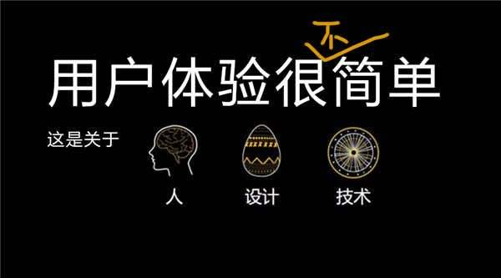


产品与用户体验
张吉
讲师

Slide 2

目录
1.什么是用户体验；
2.用户体验要素；
3.用户体验原则；
用户体验
4.用户体验阶段；
5.如何撰写用户体验报告；
http://www.chanpinshouji.com

Slide 3
什么是用户体验
起床：
早晨起来，发现闹钟没有按照原先设定的时间进行响铃，原因是手机没电了，昨天晚上忘记插充电线了；

Slide 4
什么是用户体验
天气：
匆匆忙忙准备了下，拿起书包就下楼了，出们才发现外面淅淅沥沥的下起了小雨，回去拿伞还是不拿伞呢？纠结中。

Slide 5
什么是用户体验
老朋友聚会：
忙碌的一天终于结束了，收拾书包，开心的在回家的路上，电话铃想起来了，一个老朋友电话过来质问，怎么又迟到，在哪里呢，约好了今天一起去XX撸串的。

Slide 6
什么是用户体验
取钱交房租：
终于把忙碌的一天的工作和私事都处理完了，开心的到进门口，刷卡进门，不好！！！，为啥卡片失效了，门刷不开？一看日期，该交房租了，到期不交房子，门卡会自动锁定，今天也没取现金，只能硬着头皮找到房东，先开门，明天补钱。

Slide 7
什么是用户体验
尽管你已经非常努力，但你还是，不是忘记这个就是错过那个。
起床
天气
打车
聚会
交房租

Slide 8
什么是用户体验
定义
感受
用户体验（User Experience，简称UE/UX）是用户在使用产品过程中建立起来的一种纯主观感受；
用户体验是为产品设计而生；
用户体验的方式也有很多，每个人都有不同的见解；
纯
主观
http://www.chanpinshouji.com

Slide 9






什么是用户体验
高兴
大哭
忧伤
喜悦
满足
蓝瘦香菇
http://www.chanpinshouji.com

Slide 10
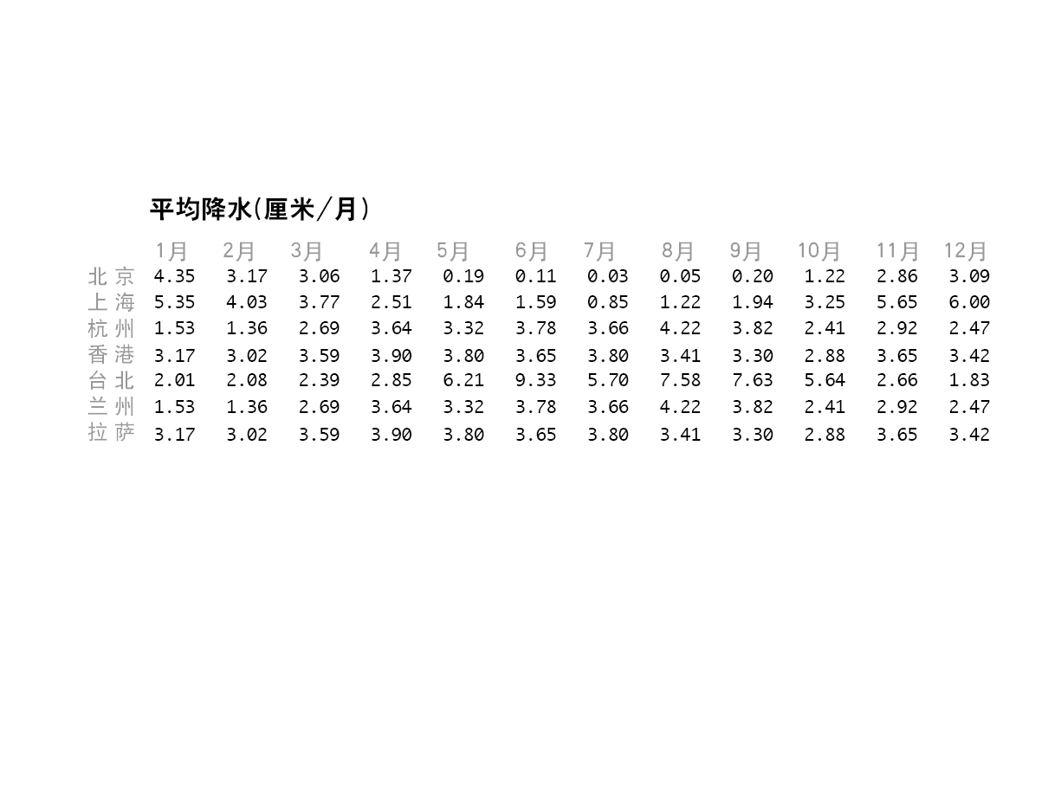
什么是用户体验
08

Slide 11
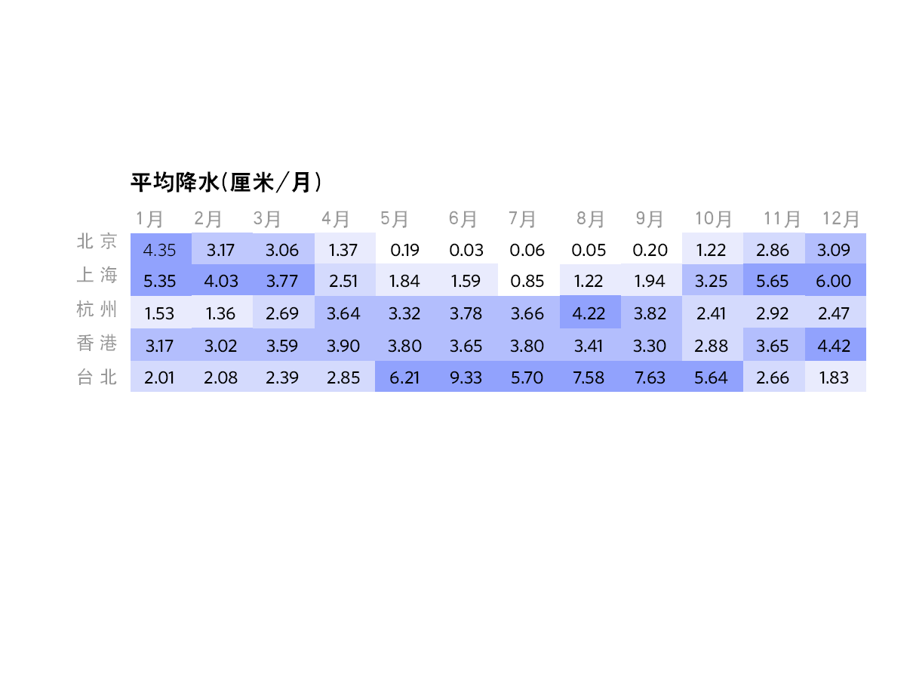
什么是用户体验
09

Slide 12
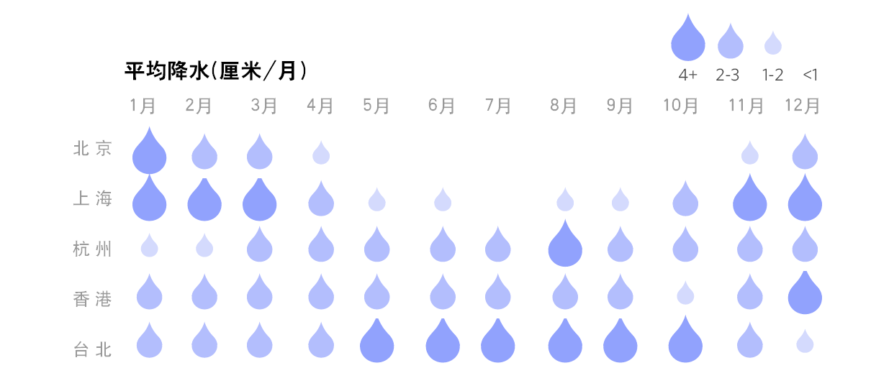
什么是用户体验
10

Slide 13
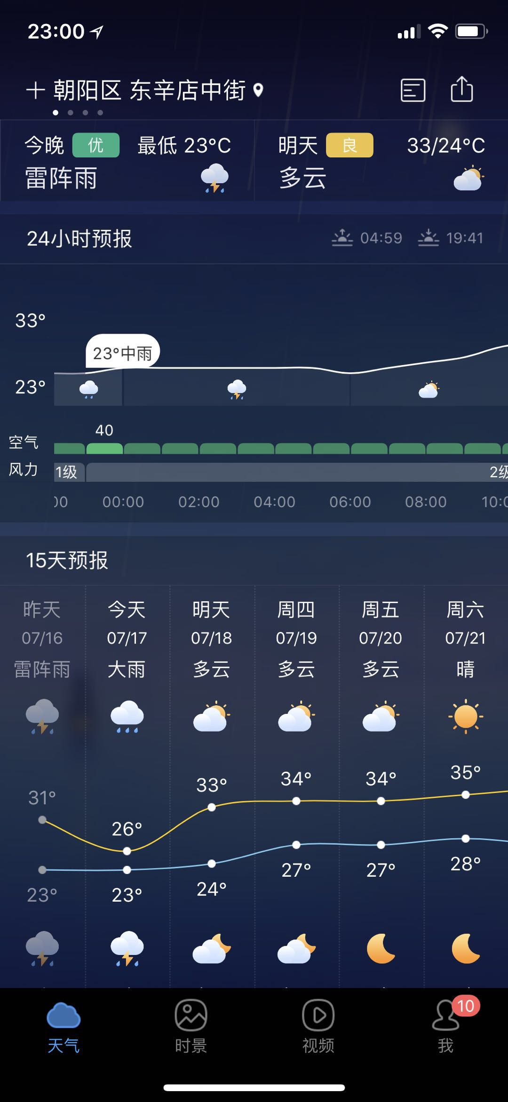
什么是用户体验
墨迹天气产品的功能既满足了一些只想了解基本天气信息的用户的需求，也满足了需要更好产品体验和追求个性服务的用户的需求。
基本需求
期望需求
兴奋需求
Notes:
基本需求：城市管理与定位、实时天气、24小时预报、15天预报、5天空气污染预报
期望需求：语音播报、污染监测点地图、每日天气推送、生活指数类提示信息、天气分享、天气助手/商城等增值服务、天气插件
兴奋需求：特殊天气预警，时景照片、本地生活服务推荐、资讯、墨圈
兴奋需求都是一些个性化的服务，因人而异，有些需求让一部分人兴奋，但另一部分人却无感，甚至还可能成为反向需求。

Slide 14
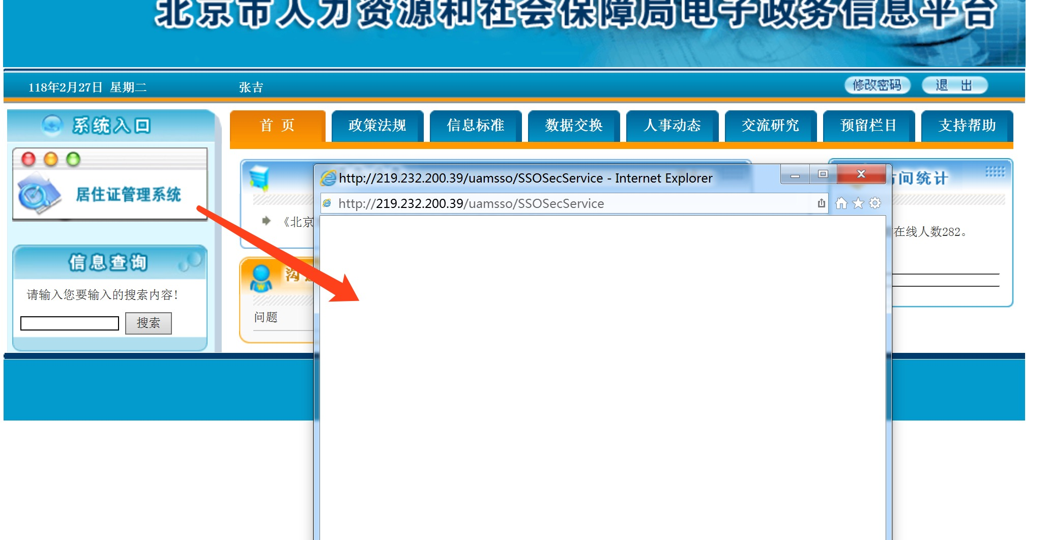
什么是用户体验
http://www.chanpinshouji.com

Slide 15
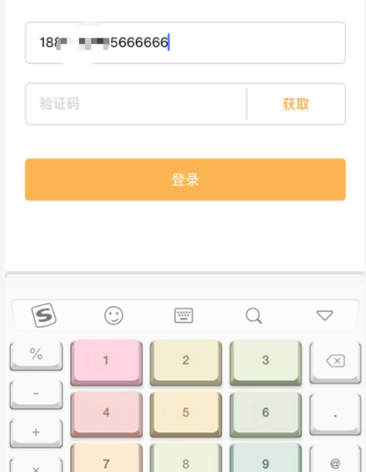
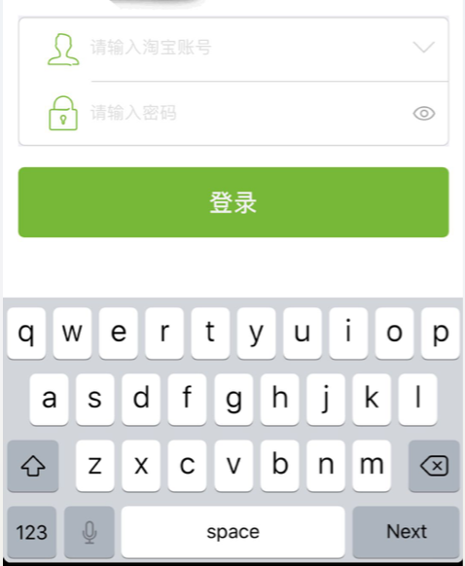
什么是用户体验
http://www.chanpinshouji.com

Slide 16
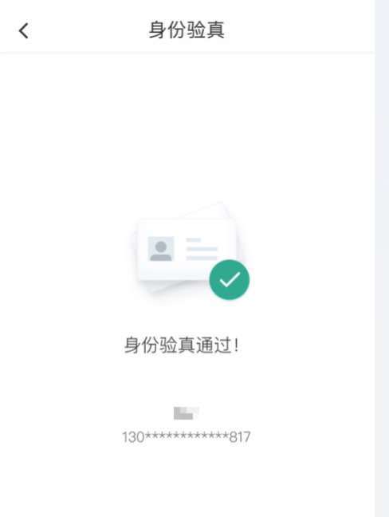
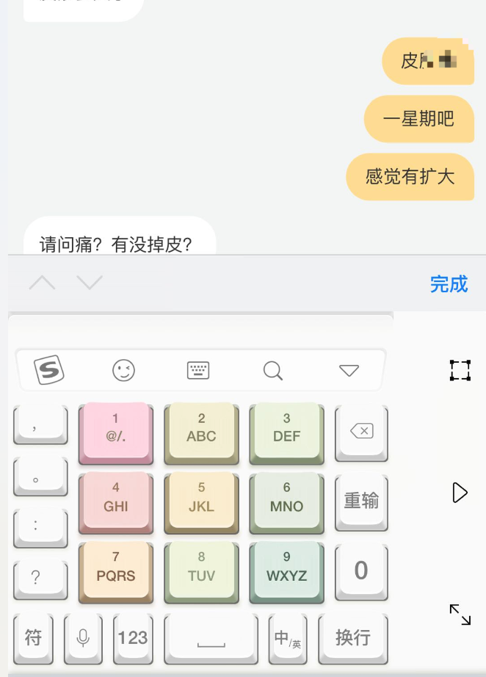
什么是用户体验
http://www.chanpinshouji.com

Slide 17
什么是用户体验
进入网站/APP
点击一个栏目
还没有
看看它是什么
找到否
否
彻底绝望了吗
是
是
开心地离开
生气地离开
不再访问

Slide 18
什么是用户体验
感官
交互
情感

Slide 19
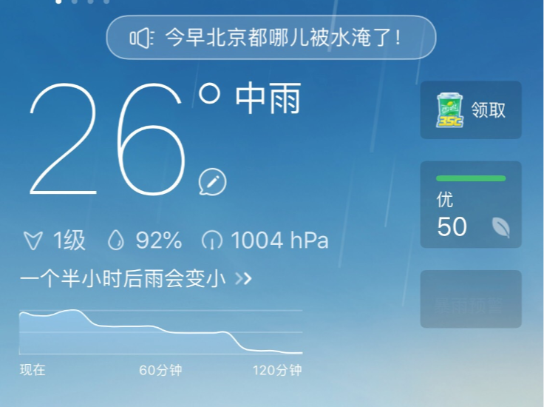
什么是用户体验
目标：
用快捷直观的方式，让用户以低学习成本、无挫折感地达到预期操作的目的，是最好的用户体验。
Notes:
同时提升用户忠诚度

Slide 20
什么是用户体验
用户体验很重要
它对你的用户很重要，提高用户的转化率、留存率、复购率；
它对你的企业很重要，提升企业价值，为企业提供可持续的竞争优势；

Slide 21
用户体验要素
http://www.chanpinshouji.com

Slide 22
用户体验要素
范围层
框架层
战略层
表层出
结构层
http://www.chanpinshouji.com

Slide 23
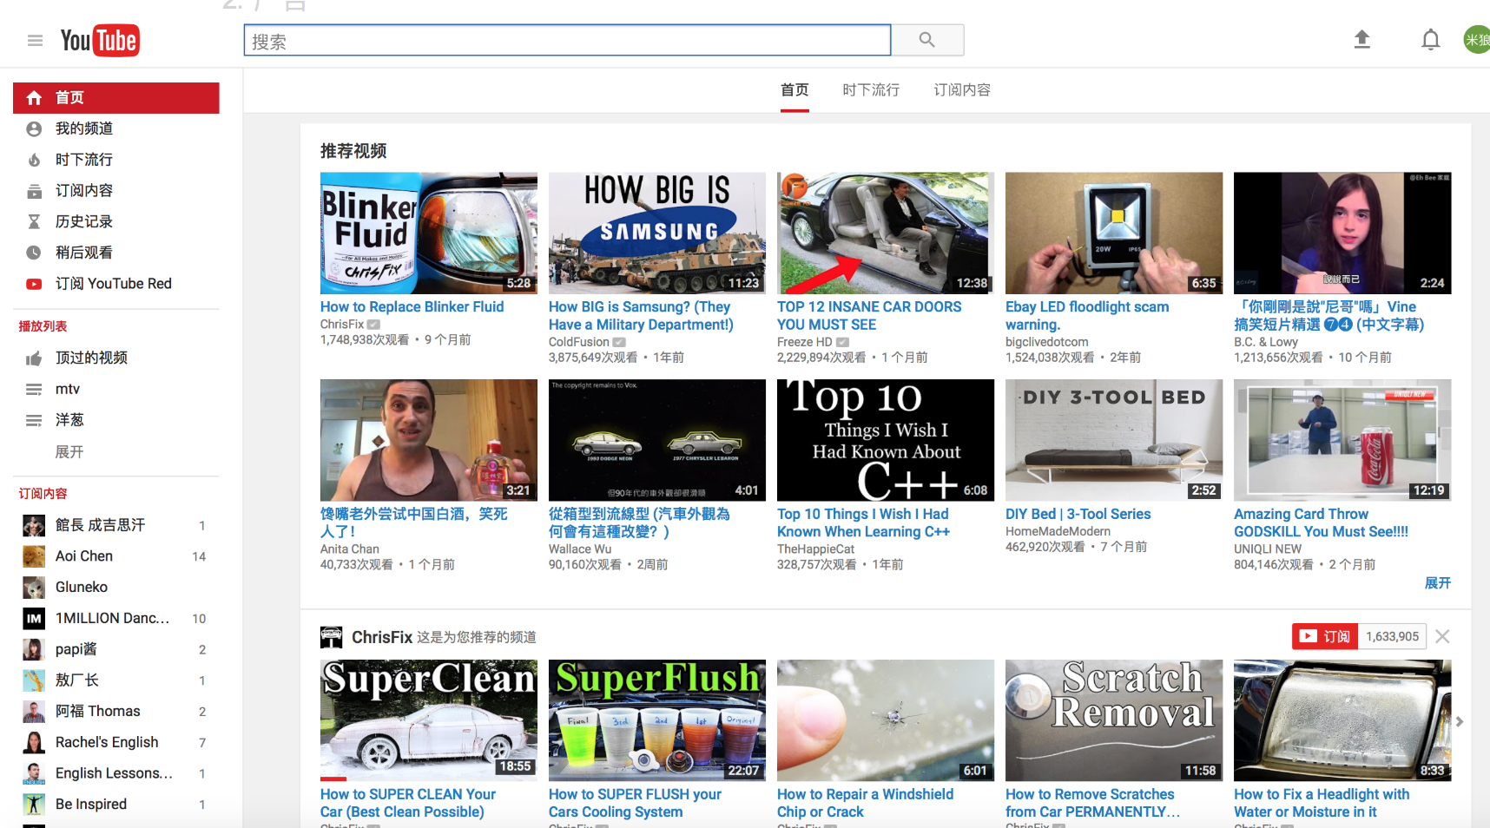
用户体验要素

Slide 24
用户体验要素

Slide 25
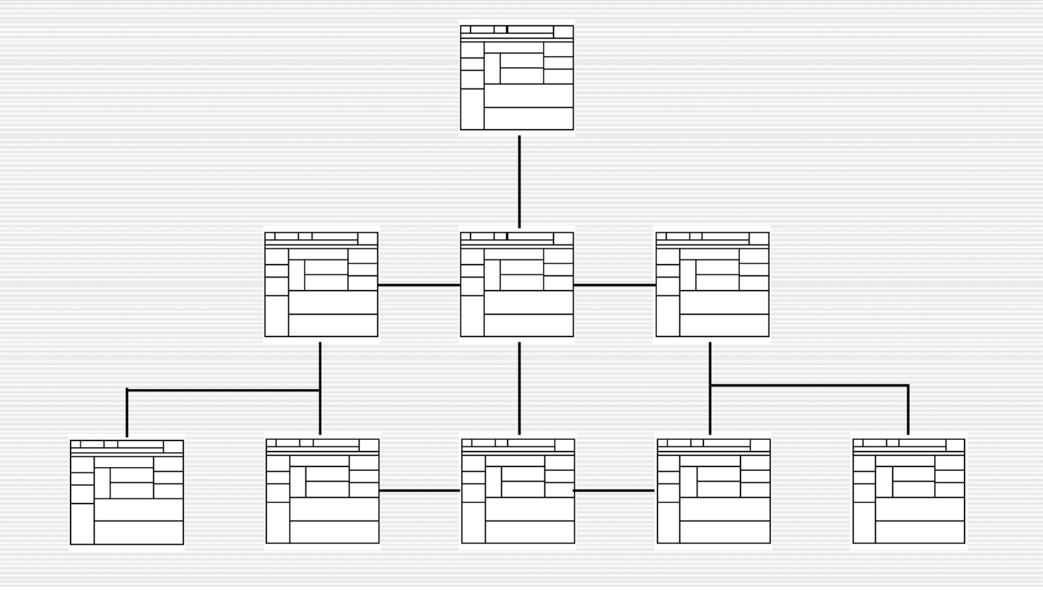
用户体验要素
16

Slide 26
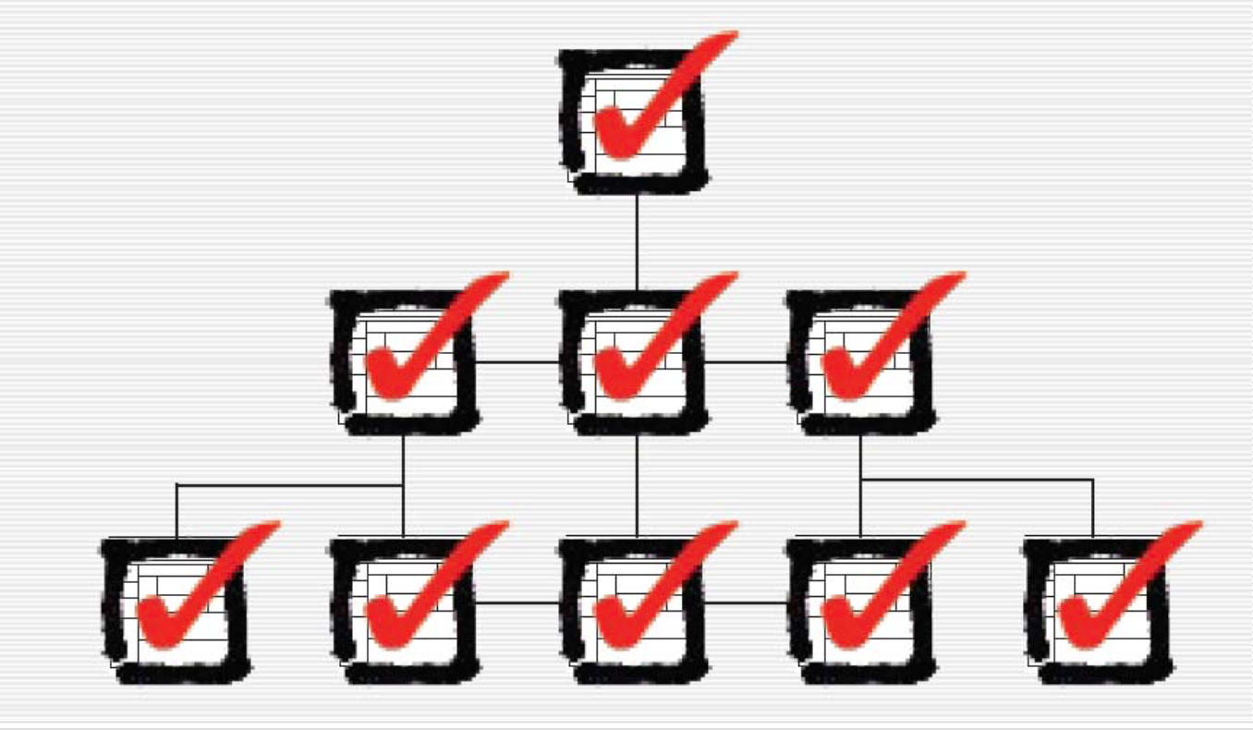
用户体验要素

Slide 27

用户体验要素
YouTube是全球最大的视频分享网站，基于视频分享的SNS网站，用户来自所有需要视频分享的人。
2005年12月，获得来自美国最大的风险投资公司红杉基金（Sequoia Capital）350万美元投资。
2006年4月，红杉基金再次向YouTube投入了第二轮800万美元投资。
2006年10月11日，YouTube被Google以16.5亿美元的股票收购。

Slide 28
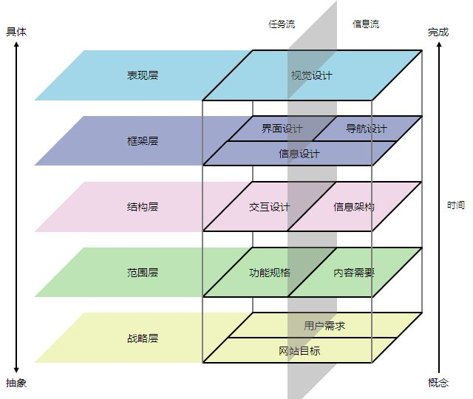
用户体验要素
从物理结构上由具体到抽象的过程，底层决定上层的方向和思路；
从时间上来讲由概念到完成的过程，越是上层越是具体可见；
每步的界限模糊，彼此交叉，而且必须反复迭代的；
从商业到产品到技术。
http://www.chanpinshouji.com

Slide 29
用户体验要素
概念层-网站目标，用户需求
产品的愿景与目标，包括了产品定位、目标市场、目标用户与需求等，产品既要符合用户期望，也要符合公司目标。
产品定位：目标市场与企业产品结合而产生的定位；
目标市场：目标市场在哪里，市场现状、规模以及发展趋势如何；
目标用户与需求：目标用户是谁，规模多大，用户的需求是什么，用户经常在什么时间，什么场景下使用该产品，该产品提供了一个什么样的解决方案来满足用户这个需求；
http://www.chanpinshouji.com

Slide 30

用户体验要素
产品定位：是一款专注于发现与分享的音乐产品,依托专业音乐人、DJ、好友推荐及社交功能,为用户打造全新的音乐生活。
目标市场：在移动互联网音乐领域成为中国最大的移动音乐社区和开放平台，形成独一无二的以用户为中心的音乐生态圈。
目标用户与需求：热爱音乐、对音乐有较高需求的高素质年轻人群：大学生、白领、时尚人群、IT从业者等，用户需要更方便的找到自己喜欢的高品质音乐并与其他人分享交流。
http://www.chanpinshouji.com

Slide 31
用户体验要素
范围层-功能规格，内容需求
任何一个功能和内容是否该包含在这个产品当中，是范围层要决定的。
竞品调研分析：通过竞品分析，尽可能多地收集需求，做好需求采集工作，为产品的功能和内容奠定基础；
功能分析与确认：确定功能范围和需求优先级，公司的资源总是有限，将资源放在最有价值的事情上。功能组合及功能描述，产品的核心功能、主要功能以及特色功能分别是什么；
内容分析与确认：内容需要方面主要关注各种内容元素，包含对内容的分类、范围等等一些的详细描述；
http://www.chanpinshouji.com

Slide 32
用户体验要素
竞品：QQ音乐、酷我音乐盒、酷狗音乐、虾米音乐
功能：歌曲评论、社交、灵活创建歌单和盲听（强大的智能推荐算法）四个模块；
内容：通过评论引起用户之间的共鸣，通过算法帮助用户快速获取想要听的歌曲；
http://www.chanpinshouji.com

Slide 33
用户体验要素
结构层-交互设计、信息架构
产品将从功能与内容的范围转变成具体功能之间、页面之间是如何有机的组合起来并响应用户的请求的，确定各个页面、功能、元素将要呈现给用户的模式和顺序，信息内容是如何分布与展现给用户的，让内容更符合用户的需求。
信息架构：将功能与内容进行分类罗列，通过结构化的方式展现出来，即产品结构图，为产品下一步设计打下基础；
交互设计：页面与功能的交互与流转，让用户用最便捷，最效率的方式完成产品的使用，包含了产品功能操作流程图、页面流程图、泳道图；
http://www.chanpinshouji.com

Slide 34
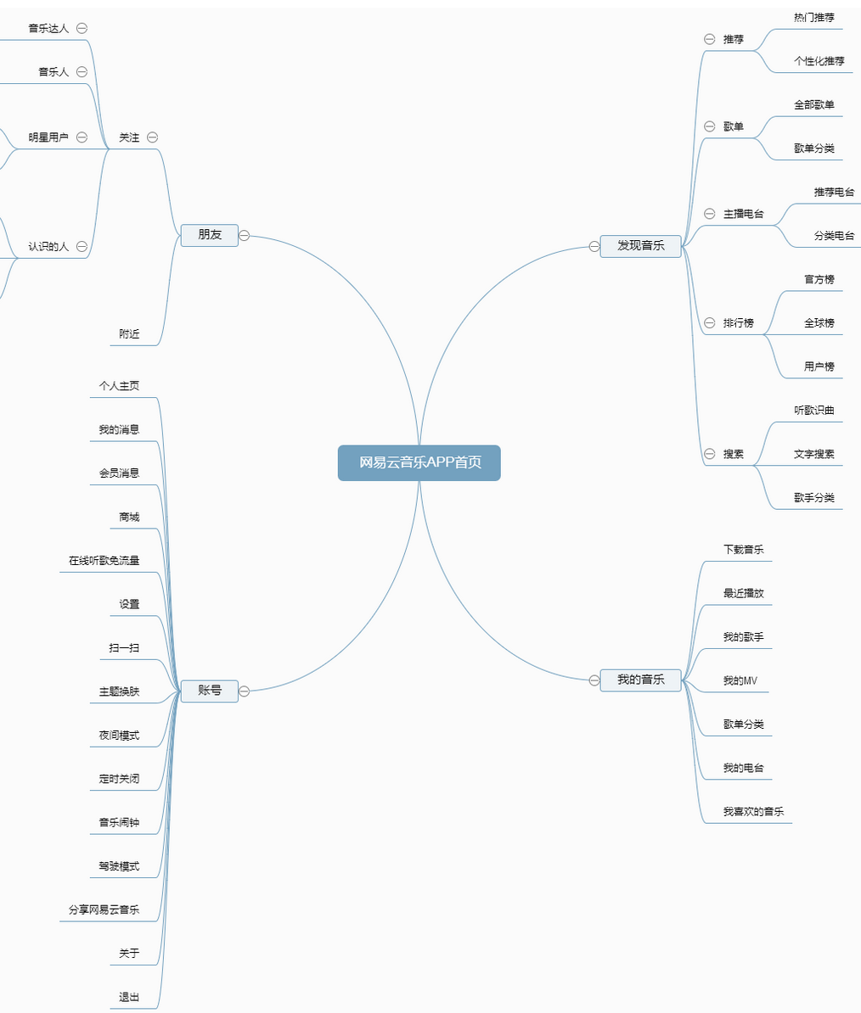
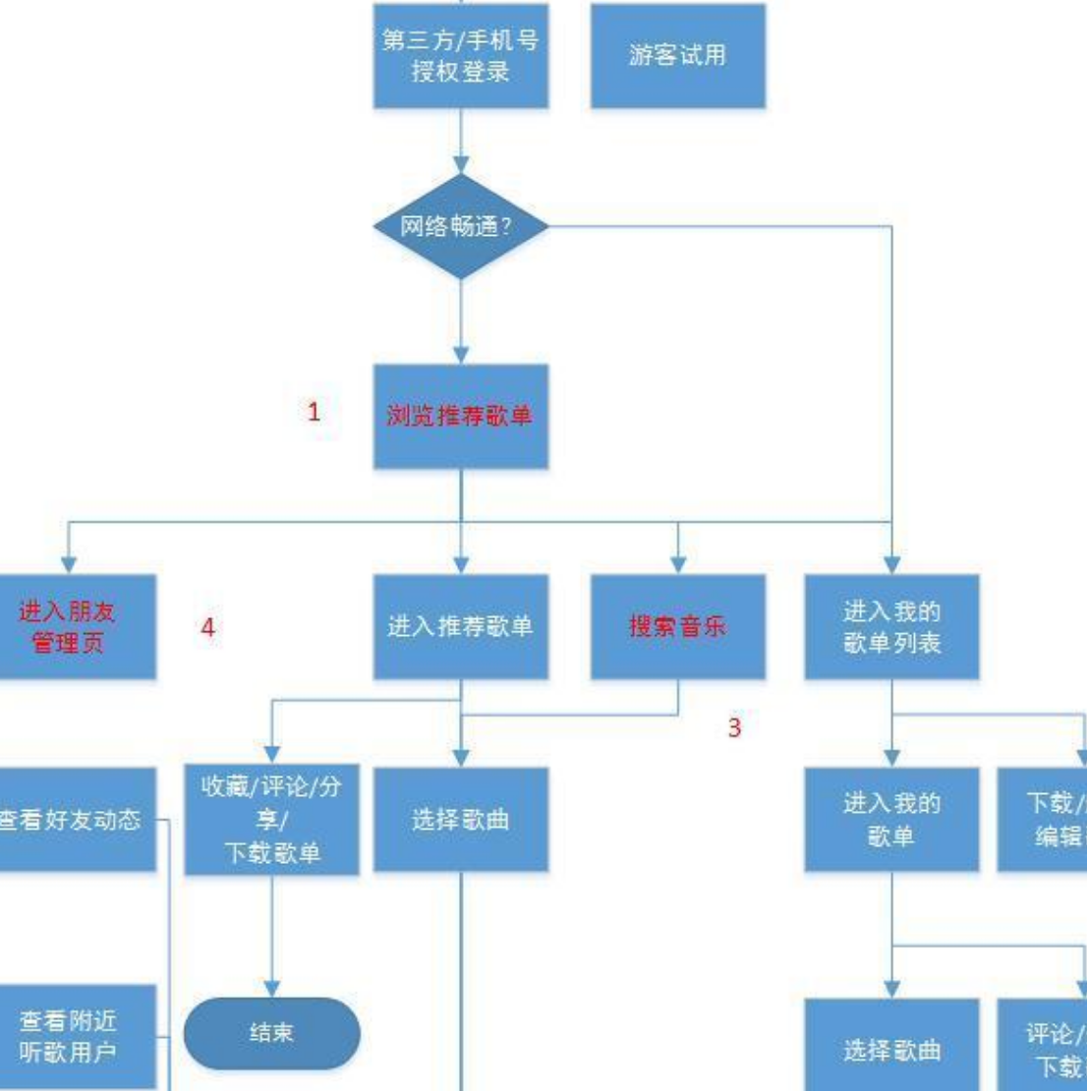
用户体验要素
http://www.chanpinshouji.com

Slide 35
用户体验要素
框架层-界面设计、导航设计、信息设计
通过页面元素布局，使页面的元素，如文字、图片、表格等元素达到最优的展示效果和最高效率的方式给到用户使用，到了这一步，才出现用户真正能看到的东西。
界面设计：让用户一眼就能看到最重要的东西，将不重要淡化或不展示，或在用户需要的时候才去展示。在这里，产品经理应该充分理解用户的目标和任务。
导航设计：大部分互联网产品都是有导航的，一个优秀的导航能够让用户在你的产品里穿梭自如；
信息设计：信息的整理与分组、信息的展现方式，
http://www.chanpinshouji.com

Slide 36
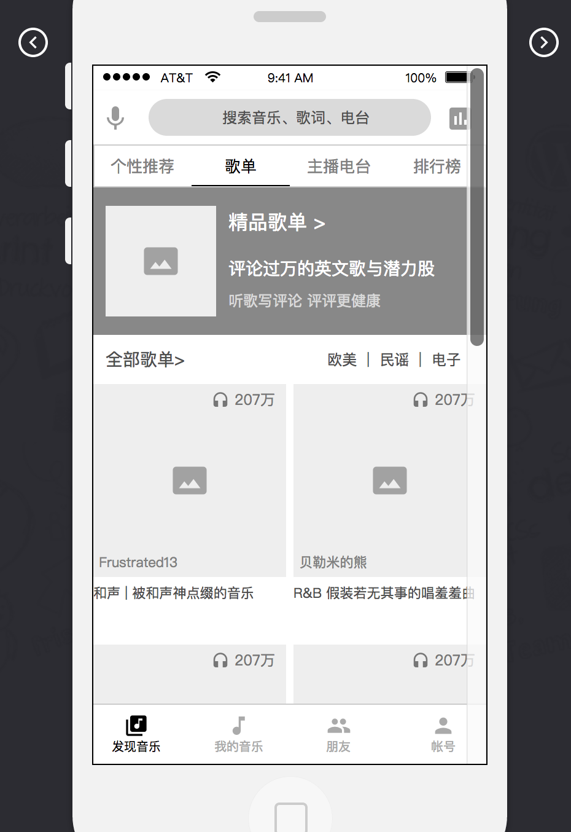
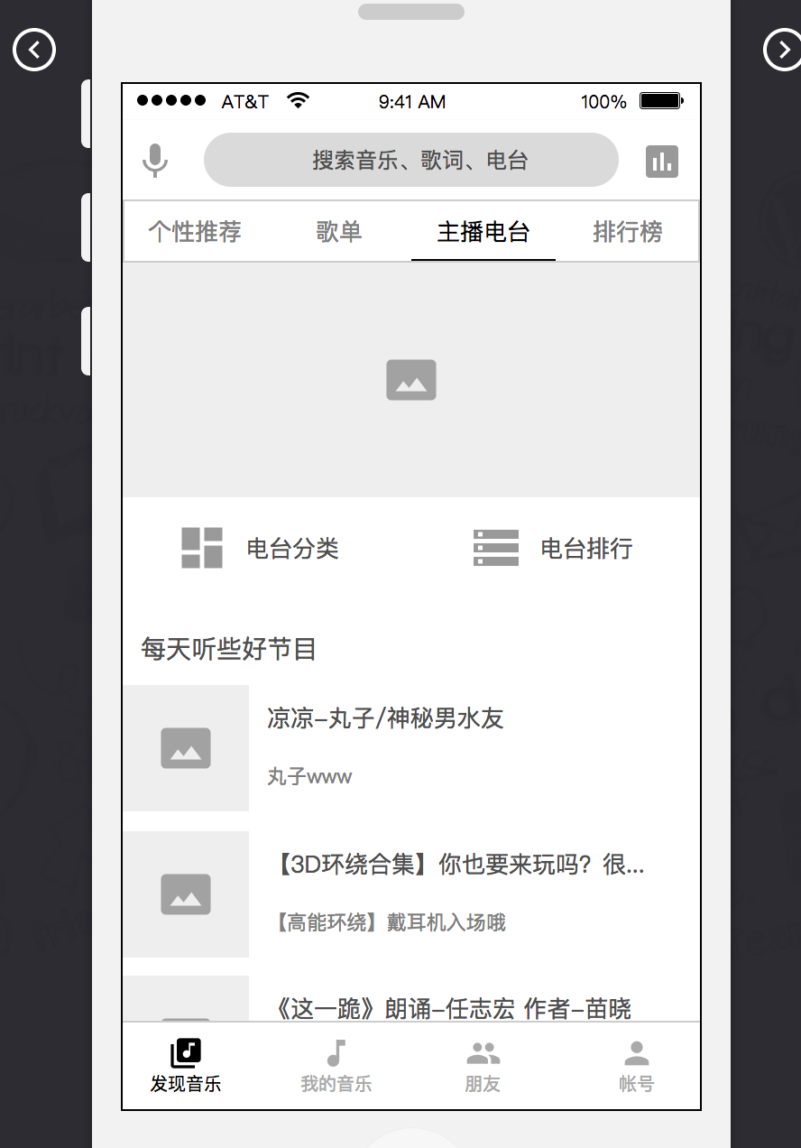
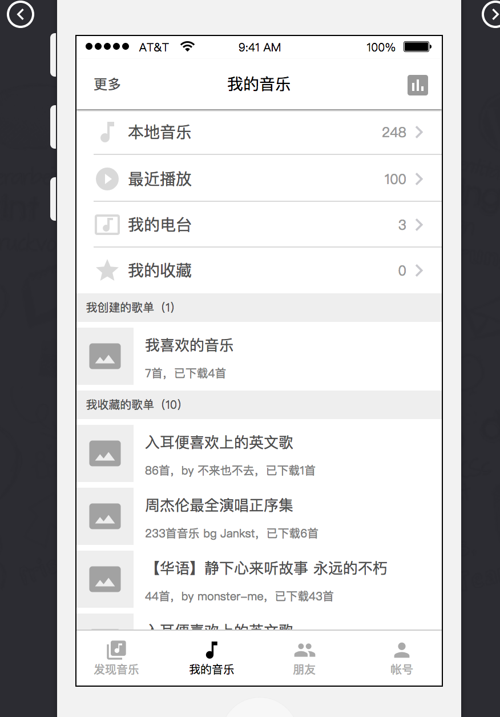
用户体验要素
http://www.chanpinshouji.com

Slide 37
用户体验要素
表现层-视觉设计
是直接面向用户可视化的部分，它将产品内容、功能和美学汇集到起来，传递出产品本身的信息及调性，同时满足以上四个层面需要而做出的最终结果。
视觉设计：用户界面简单清晰，自然易懂，层次布局分明，并保持页面一致性，引导用户完成操作，让用户有一次愉快的使用体验。
内容运营：保障用户获取的内容的价值性和流畅性等；
输出物：UI设计稿或开发完成的产品
http://www.chanpinshouji.com

Slide 38
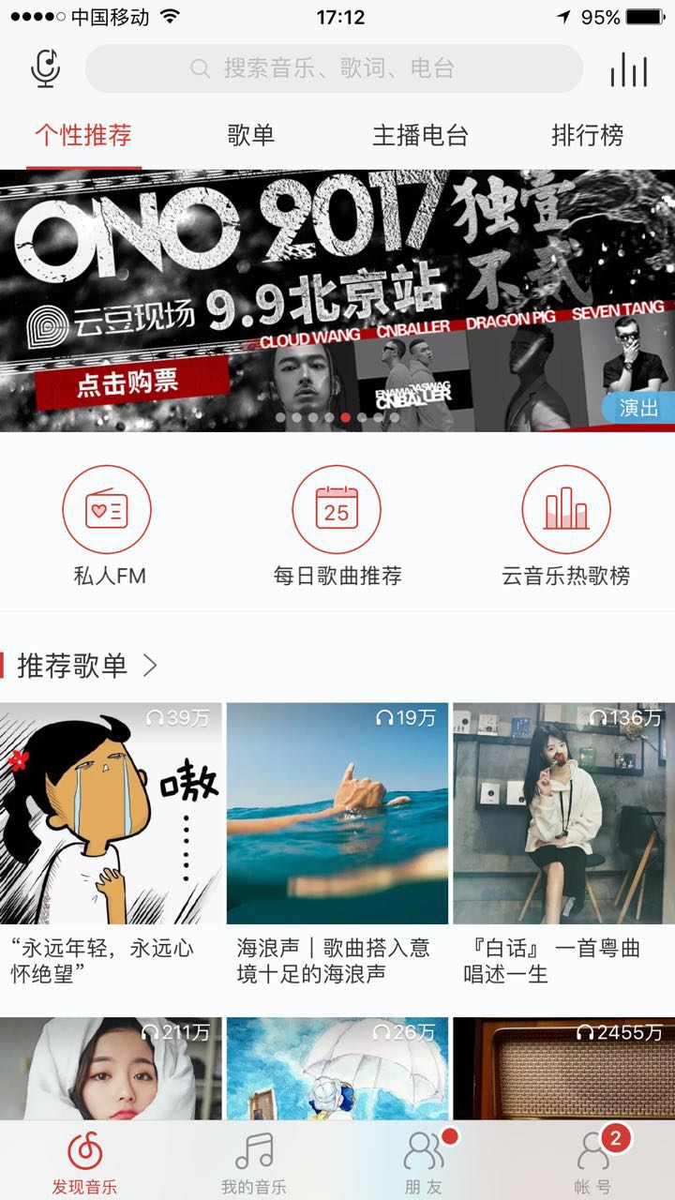
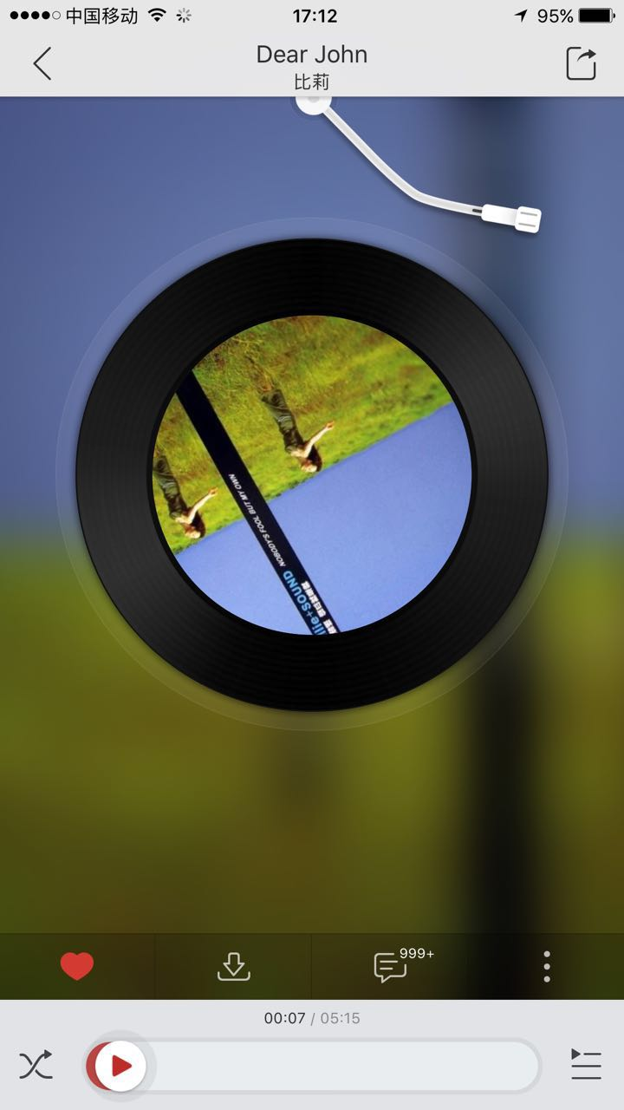
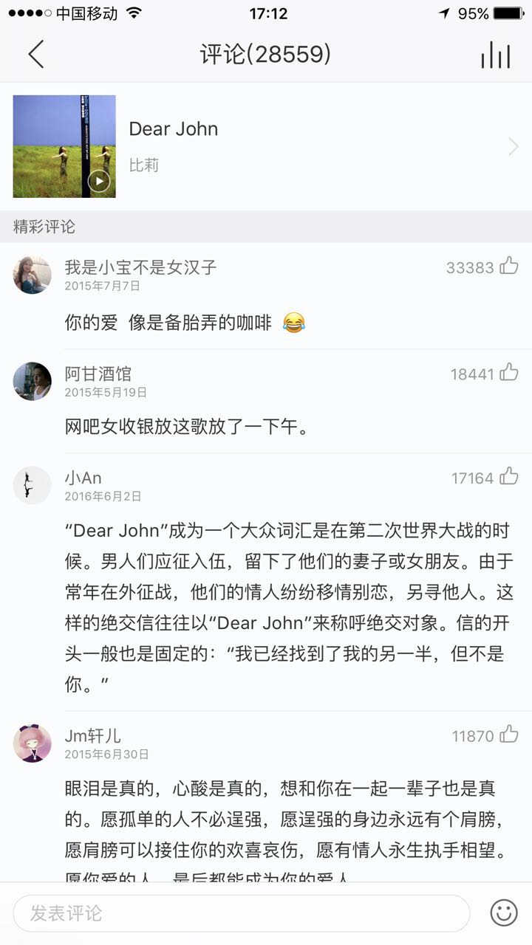
用户体验要素
http://www.chanpinshouji.com

Slide 39
用户体验要素
五层划分是以流程化的步骤来保障产品的规范化设计，避免遗漏与歧途，避免个人倾向，并利用流程减少各个环节所可能遇到的无谓干扰。通过这五个层面，融合进用户体验的各种元素，可以让产品在尚未上线运营就已经具备了基本的用户接受度，同时使产品占得先机。
通过研究产品在使用过程的一系列感受，从而实现对人的行为模式研究，然后有效利用该研究，完善产品。
通过产品体验，理解该产品的核心功能、特色功能、基本功能、辅助功能和附加功能，并试图寻找该产品优势与不足，可借鉴的部分是什么；
http://www.chanpinshouji.com

Slide 40
用户体验要素
从物理结构上由具体到抽象的过程，底层决定上层的方向和思路；
从时间上来讲由概念到完成的过程，越是上层越是具体可见；
每步的界限模糊，彼此交叉，而且必须反复迭代的；
从商业到产品到技术。
http://www.chanpinshouji.com

Slide 41
用户体验要素
用户体验实战练习
与本期自选产品相关的1个以上产品进行体验；
体验思路：
产品简介：定位是什么、市场环境如何、用户是谁
产品的核心功能、主要内容、用户的主要操作流程；
界面布局、整体配色、信息展示；
总结：优秀值得借鉴的地方、不足之处与建议
http://www.chanpinshouji.com

Slide 42
产品手记
产品手记介绍
产品手记以学习、互助、分享为核心学习理念，提倡永久学习，永久互助、永久分享，推动所有学员的知识不停迭代，不停进步。
比邻学院是“产品手记”旗下品牌。取自“天涯若比邻”。
官网网站：www.chanpinshouji.com
比邻学院官网：www.bilinxueyuan.com
腾讯课堂地址：https://cpsjpm.ke.qq.com
简书地址：http://www.jianshu.com/u/b978c53a9db7
http://www.chanpinshouji.com
Notes:
景阳

